Slide 1
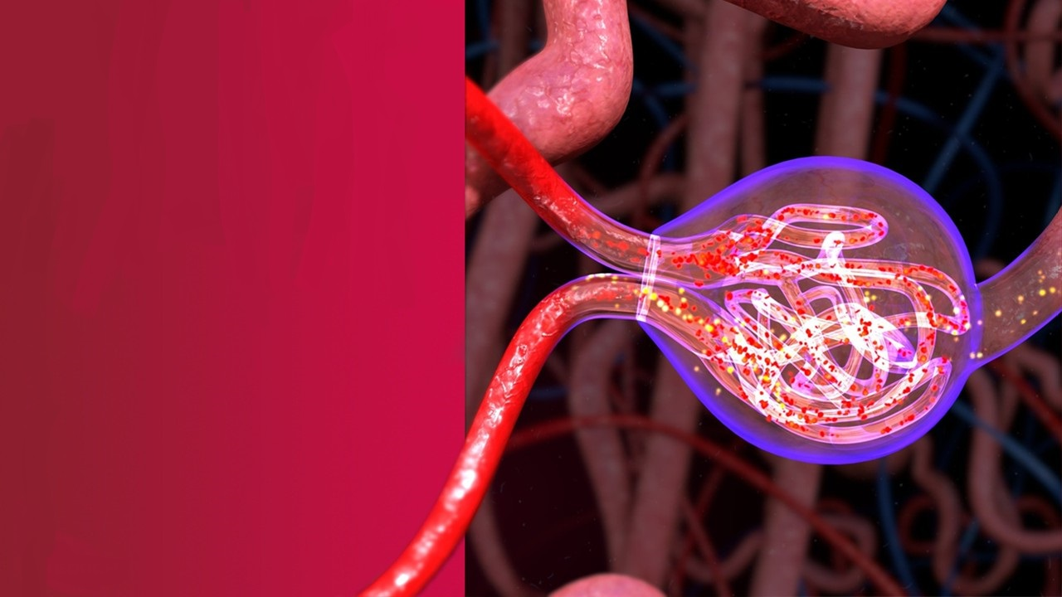
ГОО ВПО «Донецкий национальный медицинский университет им. М. Горького» Кафедра неврологии и медицинской генетики Зав. Каф. Д.м.н. проф. Статинова Е.А. НАСЛЕДСТВЕННЫЕ ЗАБОЛЕВАНИЯ, ПРИВОДЯЩИЕ К ПОРАЖЕНИЮ МОЧЕВЫДЕЛИТЕЛЬНОЙ СИСТЕМЫ
Николенко В.И.
Никитенко Д.В.
Донецк 2020

Slide 2
НАСЛЕДСТВЕННЫЙ НЕФРИТ
Наследственный нефрит — это гетерогенная группа семейных почечных заболеваний, ассоциированных прежде всего с повреждением клубочков. Особого внимания заслуживают два заболевания этой группы:синдром Альпорта, т.к. хорошо изучены его характерные генетические нарушения , и болезнь тонких базальных мембран, которая проявляется семейной доброкачественной гематурией .

Slide 3
СИНДРОМ АЛЬПОРТА
Полная клиническая картина при синдроме Альпорта:
гематурия с последующей хронической почечной недостаточностью, нейрогенная глухота и различная патология глаз, в т.ч. дислокация хрусталика, дистрофия роговицы и задняя катаракта.
В 85% наблюдений заболевание сцеплено с Х-хромосомой: у мальчиков развивается полная клиническая картина, а у девочек, являющихся носителями дефектного гена, заболевание ограничивается гематурией. Существуют также аутосомно-доминантные и аутосомно-рецессивные типы наследования синдрома Альпорта, при которых развитие полной клинической картины от пола не зависит.

Slide 4
ПАТОГЕНЕЗ
Симптомы заболевания обусловлены нарушением а3 цепи (COL4A3), а4-цепи (COL4A4) или а5-цепи (COL4A5) коллагена типа IV. Классический синдром Альпорта (сцепленный с Х-хромосомой) вызван мутацией COL4A5, а аутосомные варианты — мутациями COL4A3 и COL4A4. Во всех случаях нарушается синтез коллагена типа IV, являющегося основным белком для функционирования БМК, хрусталика и улитки. Поскольку БМК представляет собой сеть тримерных молекул коллагена из а 3-, а 4- и а.5-цепей, мутация COL4A5 нарушает процесс формирования коллагеновой сети. Поскольку сс.гцепь включает антиген Гудпасчера, то клубочки у пациентов с синдромом Альпорта без этой цепи не реагируют с антителами к БМК, взятыми от пациентов с синдромом Гудпасчера.

Slide 5
МОРФОЛОГИЯ
Обычно проводится биопсия почек.При световой микроскопии не выявляется никаких дифференцирующих гистологических признаков. Диагноз можно подтвердить с помощью любого из следующих исследований:
Биопсия почек с иммунофлюоресцентным окрашиванием для выявления коллагена IV типа
При использовании электронной микроскопии наблюдается типичная дезорганизация плотной пластинки с различной степенью утолщения и истончения базальной мембраны гломерулярных капилляров
Биопсия кожи с иммунофлюоресцентным окрашиванием для выявления подтипов коллагена IV типа у пациентов с отягощенным семейным анамнезом
Сочетание иммунофлюоресцентной и электронной микроскопии часто необходимо для дифференциальной диагностики наследственного нефрита от некоторых форм заболеваний с истончением базальной мембраны. Молекулярные технологии исследования ДНК для выявления генных мутаций или мРНК могут стать диагностическими методами выбора, несмотря на отсутствие широкой доступности.

Slide 6
БОЛЕЗНЬ ТОНКИХ БАЗАЛЬНЫХ МЕМБРАН
Болезнь тонких базальных мембран — это наследственное заболевание, клинически проявляющееся бессимптомной семейной доброкачественной гематурией (при рутинных исследованиях мочи обычно не выявляется)
Дифференциальную диагностику проводят с другой частой причиной гематурии — нефропатией IgA и сцепленным с Х-хромосомой синдромом Альпорта.При семейной гематурии в семейном анамнезе отсутствуют нарушения слуха и зрения, а также почечнаянедостаточность.
Морфологически — диффузным истончением БМК до 150-250 нм (норма у взрослых — 300—
400 нм). Несмотря на наличие слабой или умеренной
протеинурии, функция почек не нарушена, прогноз заболевания благоприятный.
При болезни тонких базальных мембран также обнаруживают мутации генов, кодирующих a3 - или а4 цепи коллагена типа IV . Большинство пациентов гетерозиготны по дефектному гену, т.е. являются
его носителями. У гомозигот клиническая картина напоминает аутосомно-рецессивный синдром Альпорта.
При гомозиготности или сложной гетерозиготности
заболевание может прогрессировать до почечной недостаточности.

Slide 7
ЛЕЧЕНИЕ
Такое же, как при других причинах хронической болезни почек
Трансплантация почки
Лечение наследственного нефрита показано только при возникновении уремии и не отличается от такового при других причинах хронической болезни почек. Есть отдельные данные, предполагающие, что применение ингибиторов АПФ и блокаторов рецепторов ангиотензина II может замедлить прогрессирование заболевания почек. Трансплантация успешная, но в пересаженной почке, обычно у мужчин, может возникнуть болезнь с образованием антител к анти-гломерулярной базальной мембране. Показано проведение генетического консультирования.

Slide 8
КИСТОЗНАЯ БОЛЕЗНЬ ПОЧЕК Кистозная болезнь почек — гетерогенная группа наследственных, врожденных и приобретенных заболеваний. Эти заболевания важны по нескольким причинам: достаточно распространены и часто трудны в диагностике для терапевтов, рентгенологов и патологоанатомов.некоторые варианты, например поликистозная болезнь почек (взрослый тип), являются главной причиной хронической почечной недостаточности;могут маскировать злокачественные опухоли.

Slide 9
ПОЛИКИСТОЗНАЯ БОЛЕЗНЬ ПОЧЕК (ВЗРОСЛЫЙ ТИП)
Поликистозная болезнь почек с аутосомно-доминантным типом наследования с высокой пенетрантностью(взрослый тип) — наследственное заболевание, которое характеризуется множественными кистами в обеих почках, разрушающими паренхиму почки, что приводит к почечной недостаточности.Это заболевание является причиной 5-10% случаев хроническойпочечной недостаточности с необходимостью диализаи последующей трансплантации почки. Частота заболевания составляет ~ 1 случай на 400-1000 живорожденных детей.

Slide 10
ГЕНЕТИКА
Широкий спектр мутаций PKD1 и PKD2 (гетерогенность аллелей) усложняет генетическую диагностику заболевания.Ген PKD1 кодирует большой интегральный белок полицистин-1 , который имеет крупную внеклеточную область, множественные трансмембранные домены и короткий цитоплазматический хвост. Белок располагается в клетках эпителия канальцев в основном дистального отдела нефрона. Точная функция белка еще неизвестна, но установлено, что полицистин-1 содержит домены, ко торые участвуют во взаимодействии клеток между собой и с матриксом. Ген PKD2 кодирует интегральный мембранный белок полицистин-2. Этот белок располагается во всех сегментах канальцев почек, а также экспрессируется во многих экстраренальных тканях. Полицистин-2 функционирует как ионный канал, проницаемый для Са2+, а важнейшим дефектом при поликистозной бо лезни почек (взрослый тип) является нарушение регуляции уровня Са2+ внутри клеток.

Slide 11
ПАТОГЕНЕЗ
Патогенез поликистозной болезни почек до конца не ясен , но предполагают, что в основе патологии лежит повреждение реснично-центросомного комплекса эпителия канальцев. Клетки почечного эпителия канальцев имеют одиночные неподвижные первичные реснички , которые находятся на апикальной поверхности этих клеток и выступают в просвет канальца. Реснички состоят из микротрубочек, прикрепленных к базальному телу центриоли. Реснички являются частью системы органелл и клеточных структур, чувствительных к механическим сигналам (механосенсоров). Считается, что реснички улавливают изменения направления движения и давления жидкости в канальцах, а межклеточные контактные комплексы контролируют силу сцепления клеток между собой и с матриксом. В ответ на внешние раздражители механосенсоры могут регулировать поток ионов (реснички могут индуцировать поток Са2+ в культуре эпителиальных клеток почек), полярность и пролиферацию клеток.

Slide 12
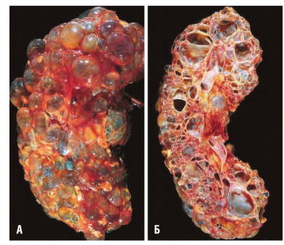
МОРФОЛОГИЯ
(А, Б) Поликистозная болезнь почек с аутосомно-доминантным типом наследования (взрослый тип): внешний вид почки (А) и на разрезе(Б). Почки значительно увеличены, содержат множественные кисты.

Slide 13
КЛИНИЧЕСКИЕ ПРИЗНАКИ
До развития почечной недостаточности заболевание может протекать бессимптомно. Иногда кровоизлияние или прогрессирующее растяжение кист сопровождается болью, а выделение сгустков крови — почечной коликой. При пальпации живота выявляются увеличенные почки, при этом могут возникать тянущие боли. Изредка заболевание манифестирует внезапной гематурией и другими признаками прогрессирующей почечной недостаточности: протеинурией (редко более 2 г/сут), полиурией, гипертензией. У пациентов с мутациями гена PKD2 клинические симптомы появляются в более старшем возрасте, чем при мутациях гена PKD1, и позже развивается почечная недостаточность. На тяжесть течения болезни влияют как генетические факторы, так и факторы окружающей среды. Почечная недостаточность быстрее прогрессирует у лиц с темным цветом кожи (тесно коррелирует с признаками серповидноклеточной анемии) и у мужчин с гипертензией. У пациентов с поликистозной болезнью почек обнаруживают и другие врожденные экстраренальные аномалии. Около 40% пациентов имеют в печени одну или несколько кист из эпителия желчных протоков {поликистозная болезнь печени), обычно этозаболевание бессимптомно.

Slide 14
ЛЕЧЕНИЕ
Необходим строгий контроль гипертензии. Обычно назначают ингибиторы АПФ или блокаторы ангиотензиновых рецепторов. Помимо возможности контролировать уровень артериального давления, эти препараты помогают блокировать ангиотензин и альдостерон – факторы роста, которые способствуют рубцеванию почек и утрате функции почек. ИМП должна быть вылечена в кратчайшие сроки. Чрескожная аспирация содержимого кист помогает облегчить сильную боль, обусловленную кровоизлиянием или компрессией, но не оказывает влияния на долгосрочный результат. Нефрэктомию выполняют для облегчения тяжелых симптомов в результате значительного увеличения почки (таких, как боль, гематурия) или рецидивирующих инфекций мочевыводящих путей. Пациентам, у которых развивается хроническая почечная недостаточность, требуется гемодиализ, перитонеальный диализ или трансплантация почки. Ингибиторы мишени рапамицина в клетках млекопитающих (mTOR) могут замедлить увеличение объема почек, но не снижение функции почек, поэтому они обычно не используются в рутинной практике.Толваптан – антагонист рецепторов вазопрессина 2 – это новый препарат, который может быть эффективным в лечении пациентов с АДПБП, но его применение рекомендуется не всегда. Согласно наблюдениям, толваптан замедляет увеличение размеров почек и снижение их функции, однако это может сопровождаться нежелательными явлениями в связи с диурезом свободной воды (например, жаждой, полидипсией, полиурией), что может затруднить соблюдение режимов приема препарата. Кроме того, прием толваптана, как сообщается, вызывал тяжелую печеночную недостаточность, а данных по долгосрочным результатам еще недостаточно, чтобы подтвердить положительный баланс отношения польза/вредУ детей с аутосомно-доминантным заболеванием поликистоза почек раннее использование правастатина может замедлить прогрессирование структурного заболевания почек .

Slide 15
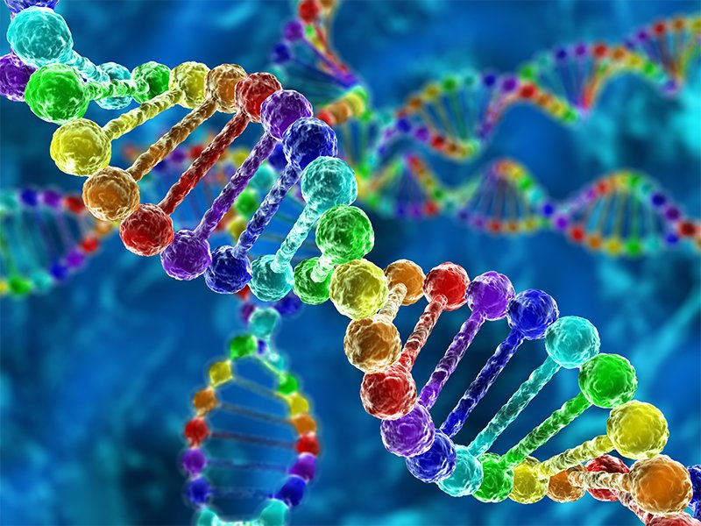
Спасибо за внимание.

